Slide 1
ОТЧЕТ о научно-исследовательской работе по результатам реализации проекта
Разработка Методики оценки конкурентоспособности товаров отраслей промышленности по отношению к зарубежным товарам-аналогам на внутреннем и внешнем рынках

Slide 2
Методика исследования
1. Разработан инструментарий качественного исследования и проведены пилотные интервью
2. Проведен сбор и анализ вторичной информации
3. Проведены 3 стратегические сессии с представителями ФАС
4. Организован анализ информационного поля в динамике (в том числе, мониторинг СМИ)

Slide 3
Основные результаты
Изучено современное состояние вопросов развития конкуренции, конкурентоспособности и внешнеэкономической деятельности
Раскрыт генезис формирования системы государственной поддержки конкурентоспособности и экспортного потенциала отечественных предприятий с учетом международного и российского опыта

Slide 4
Основные результаты
Проведена систематизация нормативно-правовой документации, определяющей полномочия и ответственность всех государственных структур, вовлеченных во внешнеэкономическую деятельность
Проведен анализ международной практики поддержки национальных производителей и внешнеторговых барьеров

Slide 5
Основные результаты
Установлены методологические ограничения использования существующих общепринятых подходов к оценке конкурентоспособности на разных уровнях экономики, а также методик, используемых российскими ведомствами
Определены индикаторы конкурентоспособности объекта на микро- и мезоуровнях на внутреннем и внешнем рынках

Slide 6
Участие в научных мероприятиях и организация научных мероприятий по тематике проекта
29 октября 2020 г. Международная научная конференция: XX Чаяновские чтения «Экономика России: новые реалии и стратегии развития». Организатор ИЭУП РГГУ
Секция «Конкуренция и коммуникации в современных экономических условиях»
Абаев А.Л. тема доклада «Проблемы оценки конкурентоспособности отечественной продукции на международном рынке»
Голова А.Г. тема доклада «Субъектность государства в конкурентных отношениях на отечественном и международном рынках»
Гуриева М.Т. тема доклада «Международный опыт государственной поддержки конкурентоспособности национального производителя»
30 октября 2020 года. Открытая on-line лекция Абаева А.Л. на тему: «Рынок без конкурентов — миф или реальность?». Организаторы: НКО ОПОРА России и ООО «Центр делового развития»
10 ноября 2020. Х Международная Грушинская конференция. Секция: «Роль брендов в повседневной жизни человека - от узнаваемости до лояльности». Организатор ВЦИОМ
Абаев А.Л. тема доклада «Поддержка государства: как и кого поддерживать во время кризиса»
Планируемая секция на V международной конференции «Образование 4.0: конкуренция, компетенции, коммуникации и креатив» перенесена на апрель 2021

Slide 7
Список публикаций по проекту:
Абаев А.Л., Голова А.Г. Субъектность государства на глобальных конкурентных рынках //Энергия: экономика, техника, экология. 2020. № 8. С. 41-53.
Абаев А.Л., Голова А.Г. Понятия «конкуренция» и «конкурентоспособность» в контексте государственной политики// Экономика России: новые реалии и стратегии развития. XX Чаяновские чтения. Сборник статей. Москва, 2020 г. / Отв. ред. Н.И. Архипова. М.: РГГУ, 2020. С.11-23.
Абаев А.Л., Гуриева М.Т. Современные цифровые технологии в розничной торговле//Новые парадигмы развития маркетинговых инструментов в условиях трансформации современной экономики. Монография под общей ред. Карповой С.Б. / М.: ИТК Дашков и К. 2020. С 46 – 57.
Голова А.Г. Макроэкономическая динамика инноваций//Энергия: экономика, техника, экология. 2019. № 7. С. 25-39.
Abaev A., Sharkov F., Aleshnikova V. (2021) The Application of Digital Marketing Technologies for Improvement of Customer Communications. In: Popkova E.G., Sergi B.S. (eds) "Smart Technologies" for Society, State and Economy. ISC 2020. Lecture Notes in Networks and Systems, vol 155. Springer, Cham. https://doi.org/10.1007/978-3-030-59126-7_97
Arkhipova N.I., Azoev G.L., Gurieva M.T. (2021) Omnichannel as a Modern Concept of Interaction with the Consumer. In: Popkova E.G., Sergi B.S. (eds) "Smart Technologies" for Society, State and Economy. ISC 2020. Lecture Notes in Networks and Systems, vol 155. Springer, Cham. https://doi.org/10.1007/978-3-030-59126-7_60

Slide 8
Публикации в печати:
Абаев А.Л., Иванюшин Д.В. Инфраструктурные войны и инфраструктурный маркетинг. О роли инфраструктуры в обеспечении глобальной конкурентоспособности предприятий, отраслей и государств
Абаев А.Л., Архипова Н.И., Голова А.Г. Методика определения конкурентоспособности промышленного продукта
Абаев А.Л., Голова А.Г., Гуриева М.Т. Механизмы государственной поддержки экспортной конкурентоспособности предприятий в России и других странах

Slide 9
Главный результат
Разработана блок-схема оценки конкурентного потенциала отраслей, которая представлена к рассмотрению Федеральной антимонопольной службе (ФАС)

Slide 10
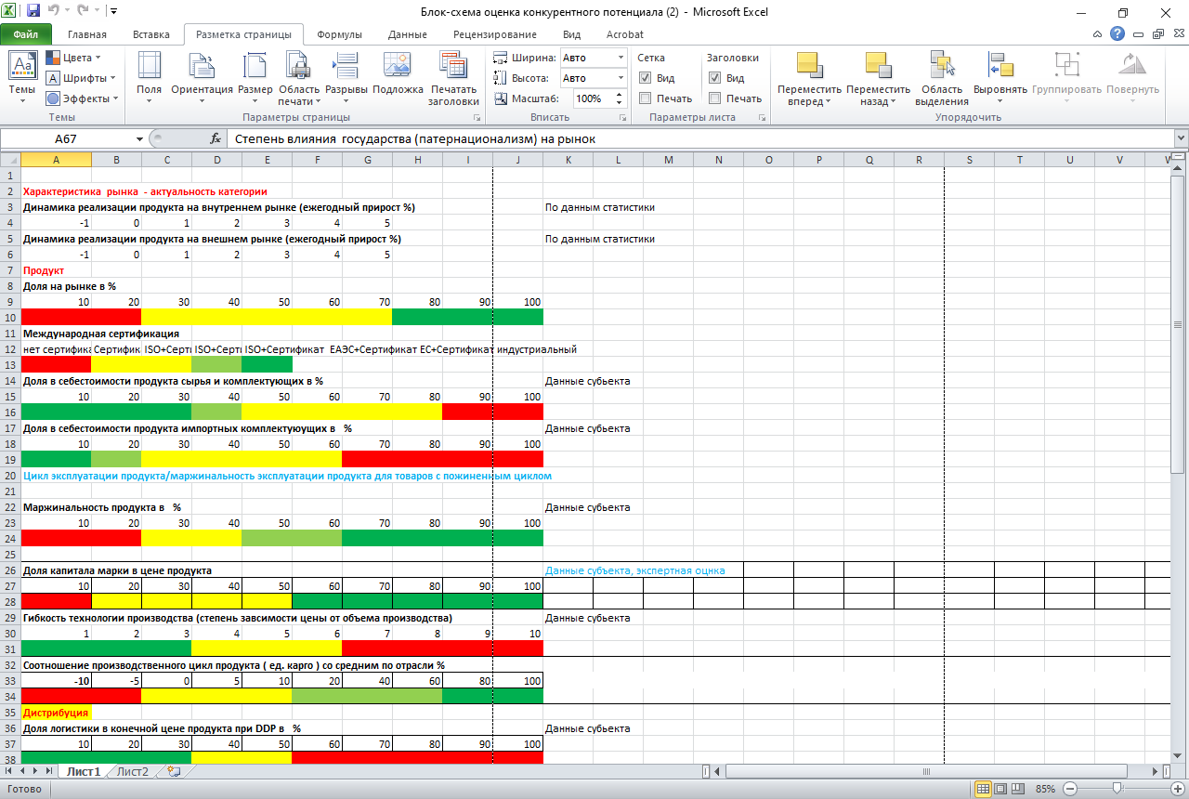

Slide 11
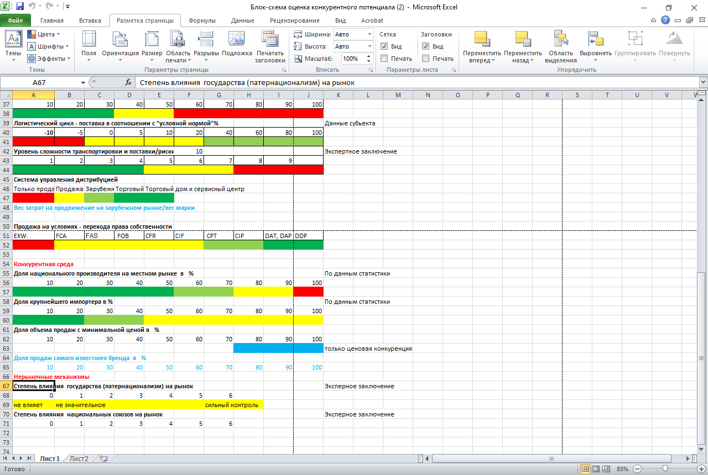

Slide 12
Практическая применимость
Методика на микроуровне может быть использована российским предприятиями для систематизации разрозненной информации и практического применения при определении целесообразности производства того или иного продукта и его экспортного потенциала
На мезо- и макроуровне методика позволит рассчитывать потенциал развития конкретной отрасли, определять адресность государственной поддержки отраслей и оптимизировать производственные цепочки создания продукции

Slide 13
Внедрение в образовательный процесс
дисциплина «Стратегическое планирование в маркетинге» (уровень магистратуры)
дисциплина «Международный маркетинг» (уровень бакалавриата и магистратуры)
НИР студентов бакалавриата и магистратуры

Slide 14
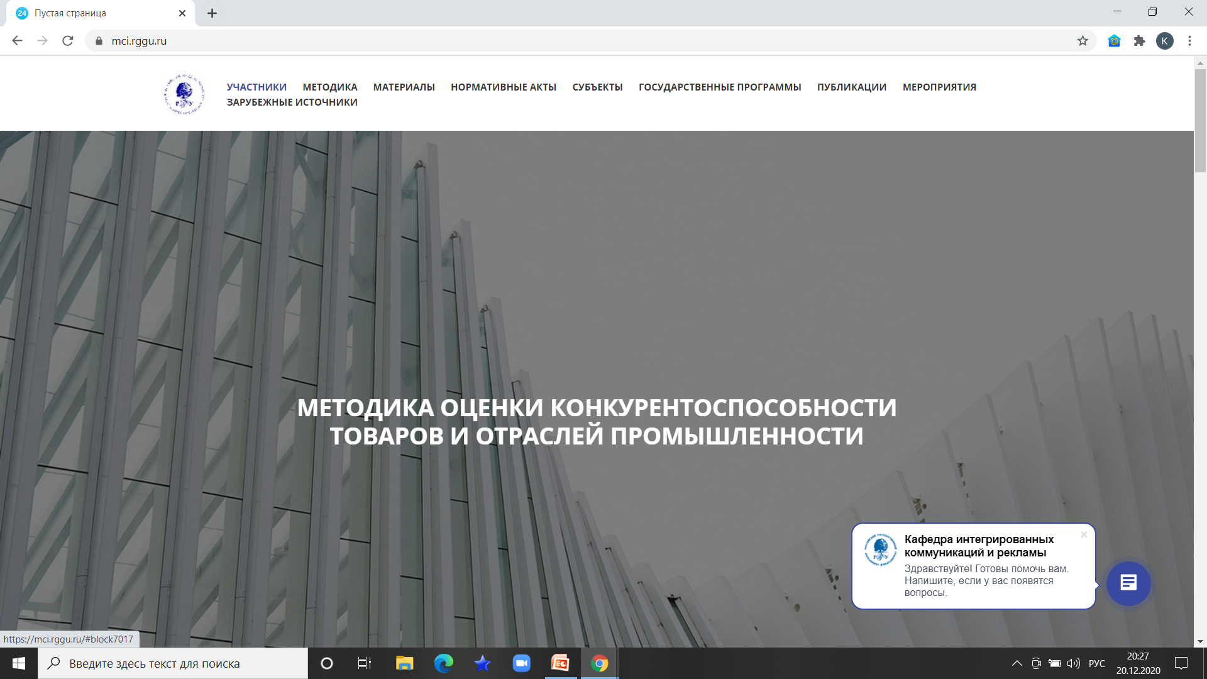
Сайт проекта https://mci.rggu.ru

Slide 15
СПАСИБО ЗА ВНИМАНИЕ!

